Slide 1


Eiropas Savienības un globālo ilgtspējas mērķu ietekme uz Latvijas attīstību
Dagnija Blumberga
Einārs Cilinskis

Slide 2
Nacionālie mērķi un ārējie ilgtspējas mērķi
Vides aizsardzības un siltuma sistēmu institūts
Starptautiskās vienošanās un Eiropas Savienības nosacījumi izvirza dažādus uzdevumus klimata un vides jomā, kuru izpilde prasīs ievērojamus resursus.
Vai šie mērķi ir sasniedzami, ņemot vērā nacionālās prioritātes?
Kas būtu jādara šo mērķu sasniegšanai?

Slide 3
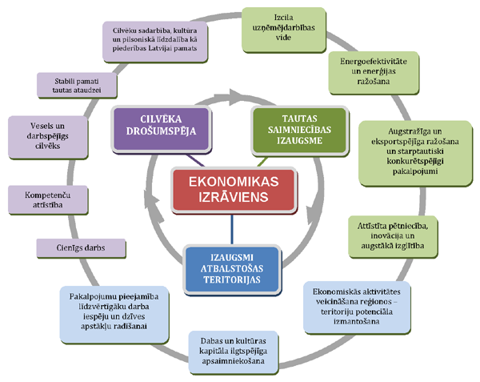
NAP stratēģiskie mērķi

Slide 4
NAP stratēģiskie indikatori iezīmē prioritātes
IKP uz vienu iedzīvotāju pēc pirktspējas paritātes līmeņa ir rādītājs, ar ko salīdzina dažādu valstu iedzīvotāju reālo labklājības līmeni un ekonomikas izaugsmes ātrumu;
Summārais ienākumu nevienlīdzības S80/S20 kvintiļu attiecības indekss raksturo ienākumu nevienlīdzību un sabiedrības noslāņošanos;
Iedzīvotāju skaita izmaiņas - dabiskais pieaugums

Slide 5
Nacionālās prioritātes: papildus resursu nepieciešamība
Veselības aprūpes valsts finansējuma īpatsvara būtiska palielināšana no IKP;
Līdz 2018. gadam izdevumi aizsardzības jomā palielināsies līdz NATO mērķim, proti, līdz 2 % no IKP – uzsākta diskusija par turpmāku palielinājumu;
Zinātnes finansējuma būtiska palielināšana;
Pensijas: zemā pensiju atbilstība nākotnē un iecerētie politikas plāni radīs papildu fiskālās izmaksas. Sociālās palīdzības darbības joma un pabalstu atbilstība ir zema. Koncepcija par garantēto minimālo ienākumu u.c.;
Ilgtspējīgs autoceļu finansējuma modelis;
Dzelzceļa elektrifikācija un Rail Baltic;
Nolietota kultūras infrastruktūra;
Uzskaitījums nav pilnīgs!

Slide 6

Klimata, vides un citi ilgtspējas mērķi
Klimata mērķi;
Energoefektivitātes mērķi;
Aprites ekonomikas un atkritumu apsaimniekošanas mērķi;
Atjaunojamo energoresursu mērķi;
Bioloģiskās daudzveidības mērķi;
Vides mērķi – piesārņojošo vielu maksimāli pieļaujamās emisijas gaisā;
Uzskaitījums nav pilnīgs – ES prasības notekūdeņu apsaimniekošanai, dzeramā ūdens kvalitātei, konkrētiem atkritumu veidiem, virszemes ūdeņu kvalitātes nodrošināšanai u.c. arī prasīs būtiskus papildus resursus;

Slide 7
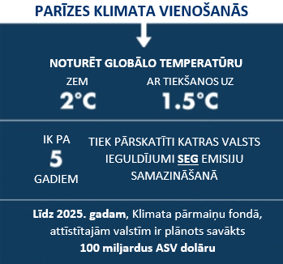
Parīzes klimata vienošanās
Vides aizsardzības un siltuma sistēmu institūts
Pat, ja tiek īstenoti 155 valstu iesniegtie SEG emisiju samazināšanas plāni, globālā temperatūra varētu celties par 2,7°C
Ir nepieciešams veidot papildus pasākumus jau pirms 2030. gada

Slide 8
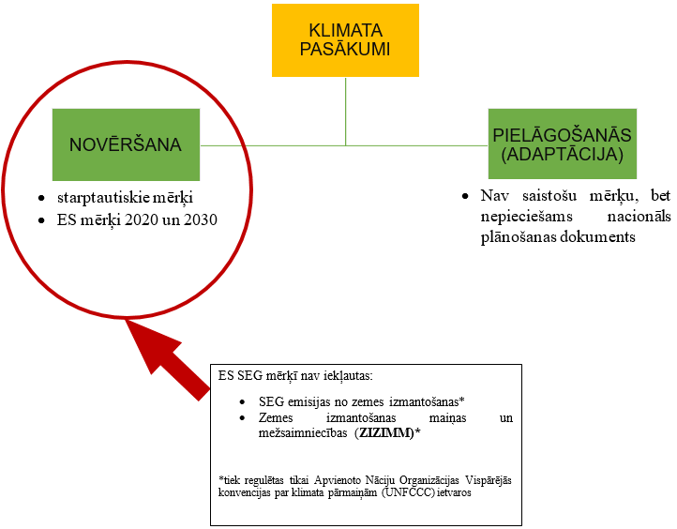
Klimata pasākumu un mērķu sakarības

Slide 9
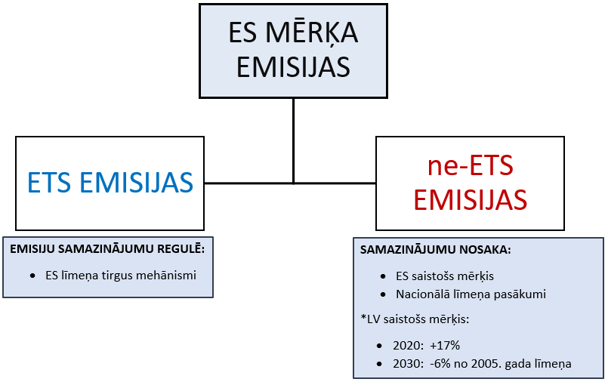
ES klimata mērķi

Slide 10
Latvijas emisiju sadalījums ETS/ne-ETS 2015

Slide 11
Latvijas ne-ETS darbību jomas un emisiju prognozes 2005.-2030.g. (kt CO₂ ekv.)

Slide 12
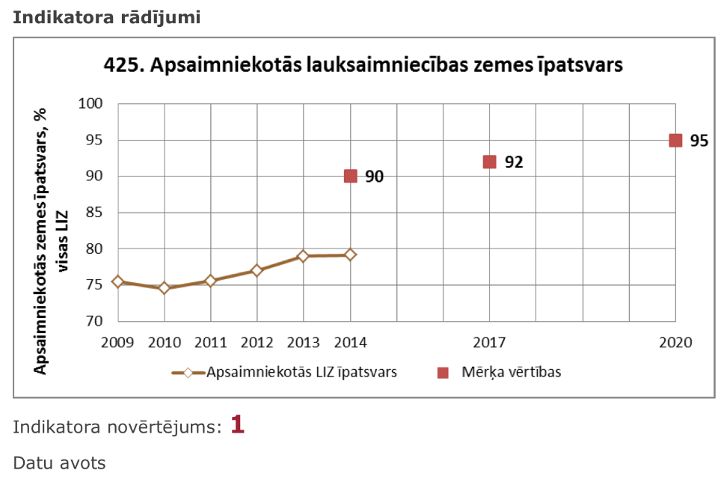
NAP mērķis lauksaimniecībā – apsaimniekotās zemes

Slide 13
ES ilgtermiņa klimata mērķi
ES mērķis ir līdz 2050. gadam ievērojami samazināt Eiropā radītās emisijas — par 80–95 % salīdzinājumā ar 1990. gada līmeni. Tas ietilpst pasākumos, ko attīstītās valstis kopīgi apņēmušās veikt.
Eiropai topot par mazoglekļa ekonomiku ar augstu energoefektivitāti, tiks stimulēta arī tās ekonomika, veidosies jaunas darba vietas un nostiprināsies tās konkurētspēja.

Slide 14
Latvijas energoefektivitātes mērķi 2020/2030 gadam
Vides aizsardzības un siltuma sistēmu institūts
2020
Indikatīvais mērķis – primārās enerģijas ietaupījums 2020. gadā – 7792 GWh
Obligātais mērķis – periodā 2014-2020 kopā uzkrāts (kumulatīvs) gala enerģijas ietaupījums 9896 GWh (secīgi, 2020. gadā – 2474 GWh)
Obligātais mērķis - ikgadējs 3% no valstij piederošo ēku platības renovācijas mērķis (maksimālās aplēses – 678,5 tūkst. m²)
2030
Obligātais mērķis 30% - palielinās ietaupījuma saistību apjoms
Individuāla siltuma uzskaite ar viedajiem mēraparātiem katrā dzīvoklī (jaunie – līdz 2020.gadam, vecie jānomaina līdz 2027. gadam) = izmaksas skaitītāju nomaiņai vairāk nekā 500’000 dzīvokļos
Plaši ziņojumi un metodikas – palielinās administratīvais slogs

Slide 15
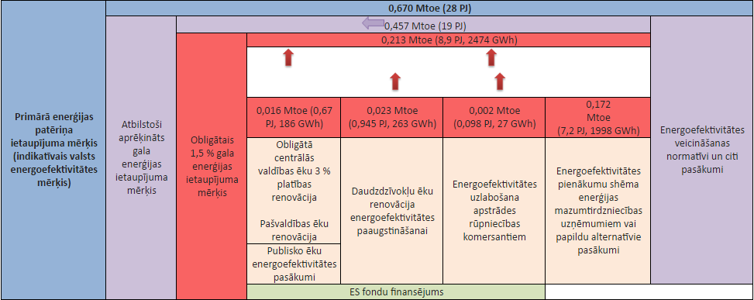
Latvijas energoefektivitātes mērķi 2020
Avots: Ekonomikas Ministrija

Slide 16
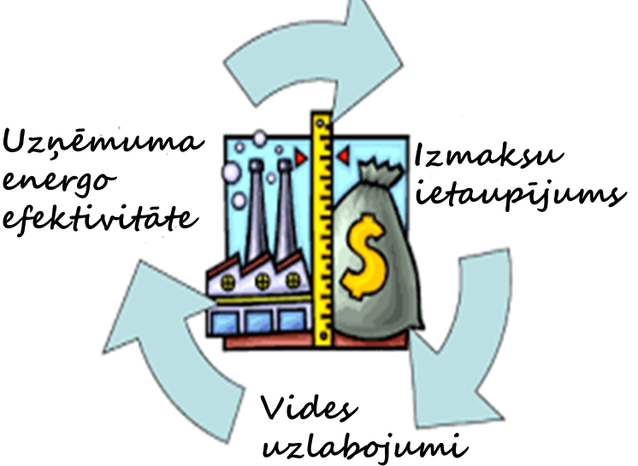
Energoefektivitāte uzņēmumos
Vides aizsardzības un siltuma sistēmu institūts
Pieredze rāda, ka mainot paradumus, bez ievērojamām investīcijām, ir iespējams ietaupīt 10-20% enerģijas patēriņa
Kopš 2012.gada, ES visiem uzņēmumiem, kas nav MVU, ir obligāti regulārie energoauditi (Ja MVU nav lielais elektroenerģijas patērētājs, energoaudits ir brīvprātīgs)
Energoauditu veikšanas priekšrocības:
  ieteikumi energoefektīvu risinājumu ieviešanai
  salīdzinājums ar enerģijas patēriņa līmeņatzīmēm nozarē;
  profesionāls skats no malas – pašu darbinieku izpratne par efektīvu enerģijas izmantošanu

Slide 17
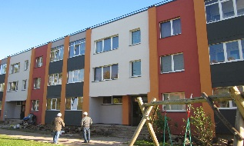
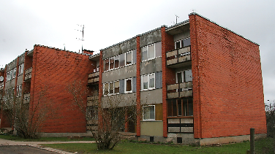
Daudzīvokļu ēkas
38 000
Daudzdzīvokļu ēku skaits Latvijā
1500
Renovētas ēkas jeb 4% no dzīvojamā fonda
85%
Neatbilst mūsdienu siltumtehnisko prasību normām
LATVIJAS ENERĢĒTIKAS STRATĒĢIJA 2030
2016
2030
152.04 kWh/m²
100
kWh/m²
Altum EUR 160M programma. Papildus1000 ēkas.
Nepieciešamais finansējums – EUR 4.3 miljardi!
Avots. Gatis Žogla.
Notes:
Daudzdzīvokļu ēku skaits Latvijā ir 38 000.
85% ēku neatbilst mūsdienu siltumtehnisko prasību normām.
2016.g. siltuma patēriņš daudzdzīvokļu ēkās Latvijā - 152.04 kWh/m²
Mērķis, atbilstoši, Latvijas Enerģētikas stratēģijai 2030 – 100kWh/m2 līdz 2030. gadam.
Uz doto brīdi, Latvijā renovētas ir 1500 ēkas jeb 4% no dzīvojamā fonda. Jaunā Altum programma varētu pievienot vēl 1000 ēku.
Balstoties uz esošo finansējuma plūsmu (Altum EUR 160M programma), katru gadu iespējams samazināt patēriņu par 0,45% jeb 0,679 kWh/m2 gadā.
Lai sasniegtu 100kWh/m2 2030. gadā, samazinājumam jābūt 2.44% jeb 3.717 kWh/m²
Papildus finansējums nepieciešams EUR 4.3 miljardi
ES fondi vien to nenoseks, pat ja tie būs pēc 2022. gada.

Slide 18
AER saistošs mērķis 2020 (%). 2030 nav saistoša mērķa

Slide 19
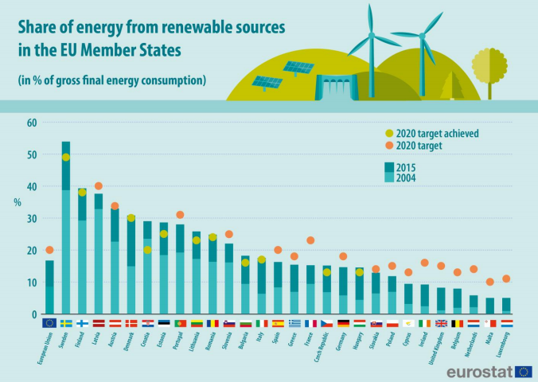
AER enerģijas īpatsvars ES dalībvalstīs
Vides aizsardzības un siltuma sistēmu institūts
http://ec.europa.eu/eurostat

Slide 20
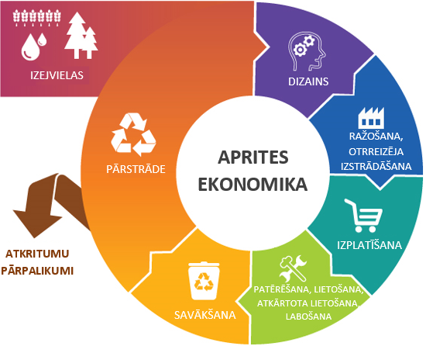
Aprites ekonomika, atkritumu pārstrāde
Vides aizsardzības un siltuma sistēmu institūts
kopīga ES sadzīves atkritumu pārstrādes mērķvērtība – 65 % līdz 2030. gadam;
kopīga ES izlietotā iepakojuma pārstrādes mērķvērtība – 75 % līdz 2030. gadam;
saistoša mērķvērtību, lai samazinātu atkritumu apglabāšanu poligonos, – ne vairāk kā 10 % no visiem atkritumiem līdz 2030. gadam (pašlaik 71% (2014) – 2020 mērķis 50%) ;

Slide 21
Maksimāli pieļaujamās emisijas gaisā
Emisiju griestu direktīva – saskaņā ar izstrādātajām emisiju prognozēm redzams, ka Latvija bez papildus pasākumiem varēs izpildīt 2030. gadā SO₂ noteikto emisiju mērķi, taču paredzamas problēmas ar pārējām gaisu piesārņojošajām vielām – NOx, NMGOS, NH₃, PM_{2,5,} noteiktajiem emisiju mērķiem.
Pēc indikatīviem aprēķiniem scenārija ar papildus politikām īstenošana rada sadārdzinājumu no 96 miljoniem EUR 2020.gadā līdz 138 miljoniem EUR 2030.gadā. Samazinot NOx emisijas un SO2 emisijas, samazinās arī SEG emisijas. Palielinot biomasas daļu enerģētikā (aizstājot dabasgāzi) NMGOS un PM 2,5 emisijas pieaug.

Slide 22
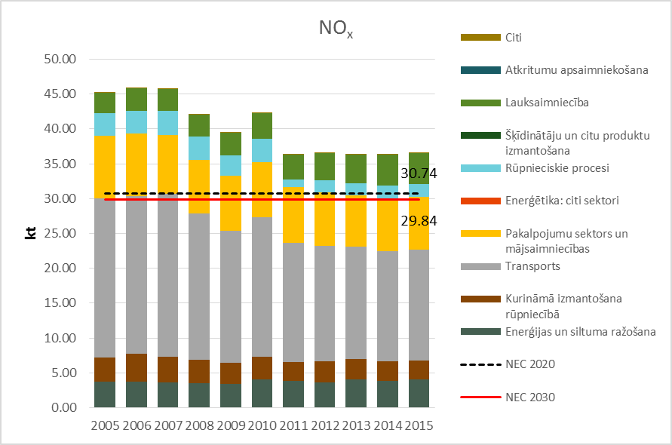
Maksimāli pieļaujamās emisijas – slāpekļa oksīdi
Vides aizsardzības un siltuma sistēmu institūts

Slide 23
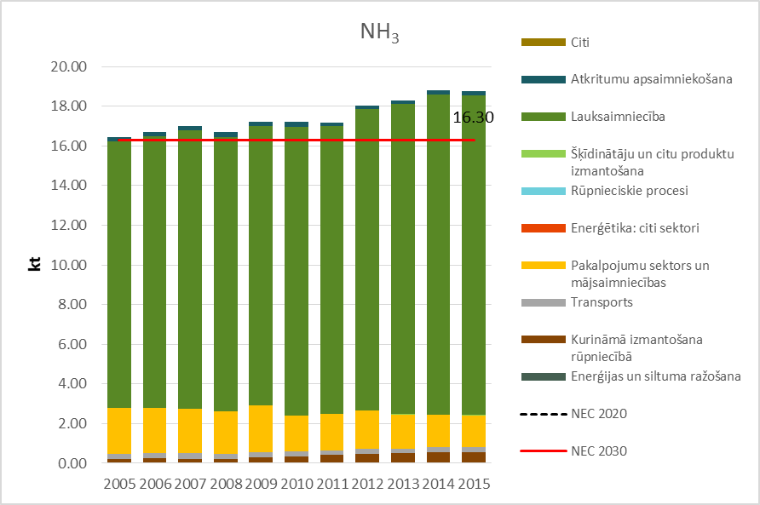
Maksimāli pieļaujamās emisijas - amonjaks
Vides aizsardzības un siltuma sistēmu institūts

Slide 24
Risinājums – kompleksa pieeja
Vides aizsardzības un siltuma sistēmu institūts
Pāreja uz 4. paaudzes siltumapgādes sistēmām vienlaikus ar ēku energoefektivitātes pasākumiem – tiek veicināti energoefektivitātes, maksimāli pieļaujamo emisiju un klimata mērķi;
Aprites ekonomikas mērķi un bioekonomikas attīstība –tiek sasniegti noteiktie mērķi - samazināts poligonos apglabājamo atkritumu apjoms un arī radītais atkritumu apjoms (atkritumu rašanās novēršana), palielināts pārstrādāto un reģenerēto atkritumu apjoms, būtiski attīstīta lietu atkārtotā lietošana, pozitīva ietekme uz klimata mērķi;

Slide 25
Siltumapgādes sistēmu klasifikācija*
Vides aizsardzības un siltuma sistēmu institūts
* Lund,H., Werner,S., Wiltshire, R. etc. 4th Generation District Heating (4GDH) Integrating smart thermal grids into future sustainable energy systems Energy, 2014,68,1-11

Slide 26
Kompleksa pieeja CSS attīstībai
ES siltumapgādes un aukstumapgādes stratēģija*
Vides aizsardzības un siltuma sistēmu institūts
http://eur-lex.europa.eu/legal-content/LV/TXT/PDF/?uri=CELEX:52016DC0051&from=LV

Slide 27
Ne-ETS CSS sistēmdinamikas modeļa struktūra*
SILTUMA PĀRVADE
SILTUMENERĢIJAS
AVOTI
SILTUMENERĢIJAS PATĒRĒTĀJI
SILTUMTĪKLU DARBĪBAS REŽĪMS:
Zemas temperatūras 60/30 režīms
Četri politikas instrumenti:
Investīciju atbalsts
Riska komponente inovatīvajiem risinājumiem
Efektivitātes uzlabošana
CO₂ nodoklis
EKONOMISKO RĀDĪTĀJU APRĒĶINS
* Ziemele J, Gravelsins A, Blumberga A, Vigants G, Blumberga D. System dynamics model analysis of pathway to 4th generation district heating in Latvia. Energy 2016, 110, 85-94

Slide 28
Vai klimata un vides mērķi ir sasniedzami?
Vides aizsardzības un siltuma sistēmu institūts
Mērķi ir sasniedzami
  ja tiks iekļauti valsts prioritāšu sarakstītā;
  ja tie tiek skatīti kompleksi, nevis katrs atsevišķi;
  ja visās minētās jomās ir nacionāla līmeņa pētījums, un pēc tam tiek veikta mērķu sinerģija;
  ja ir izveidota vienota Latvijas politikas plānošana un dokumentiem ir saistība ar finanšu resursu piešķiršanu, saprotot, ka sektorāliem plānošanas dokumentiem ir sekundāra nozīme.
Mērķi kopumā ir sasniedzami tikai ar būtisku valsts attīstības paradigmas maiņu.

Slide 29
Ko vajadzētu darīt?
Jāpārstrukturē resursi, kas tiek izmantoti uz rezultātiem orientētiem valsts finansētiem pētījumiem ne-ETS, aprites ekonomikas u.c. jomās;
Kardināli jāmaina zinātnisko projektu pārvaldības (menedžmenta) struktūra, lai valsts ieguvumi, lai koordinētu modelēšanas procesus un izslēgtu prognozēto procesu un jomu pārklāšanos;
Izveidot politiku, modeļu, dokumentu, politikas uzstādījumu vērtējuma sistēmu, lai paaugstinātu iesaistīto zinātnieku un ierēdņu atbildību;
Reorganizēt NAP darba grupu, lai palīdzētu sakārtot iepriekšminēto un ņemt vērā zinātniskās izstrādes rezultātus NAP vidustermiņa pārskatā un jaunā NAP izstrādē.

Slide 30
Paldies par uzmanību!
Dagnija.Blumberga@rtu.lv einarscilinskis@gmail.com

